Slide 1

🚌 SPTRANS REAL-TIME DATA PIPELINE
Sistema de Engenharia de Dados para Monitoramento de Transporte Público
Rafael Pisciottano Leitão
Pós-graduação em Data Engineering
FIA/LABDATA - 2025

Slide 2
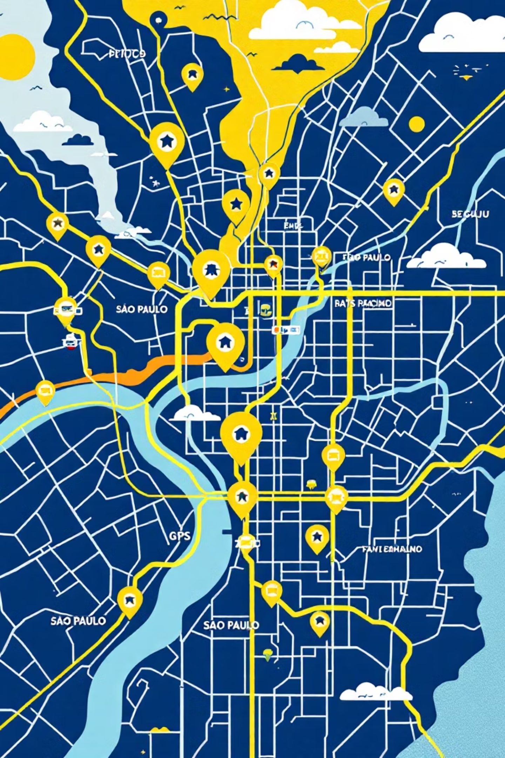
📊 Contexto do Problema
São Paulo é a 2ª maior cidade das Américas, com aproximadamente 15.000 ônibus em circulação, distribuídos em ~1.200 linhas de ônibus, transportando 10 milhões de passageiros por dia.
Falta de Visibilidade
Dados não disponíveis em tempo real
Dados Dispersos
Informações não estruturadas
Análise Limitada
Dificuldade em análise de performance
Sem Métricas
Ausência de métricas de qualidade
São Paulo possui uma das maiores frotas de ônibus do mundo. A SPTrans disponibiliza uma API pública com dados GPS em tempo real, mas esses dados não são facilmente consumíveis. O desafio era criar um sistema completo que coletasse, processasse e visualizasse esses dados de forma eficiente.

Slide 3
🎯 Objetivos do Projeto
Objetivos Primários
Objetivos Secundários
Coletar dados em tempo real da API SPTrans
Data Lake completo para histórico
Implementar pipeline completo (Bronze/Silver/Gold)
Métricas de qualidade de dados
Calcular velocidade real dos veículos
Arquitetura escalável e replicável
Dashboard interativo com mapa geográfico
Os objetivos eram implementar um pipeline de dados completo, desde a ingestão até a visualização, seguindo as melhores práticas de engenharia de dados como a arquitetura Medallion.

Slide 4








Arquitetura Geral
API SPTrans
HTTP REST
BRONZE
Raw - Parquet/MinIO672 MB/dia
SILVER
Validated - SparkHaversine
GOLD
Aggregated - KPIs
SERVING
PostgreSQLÚltimas 48h
GRAFANA
DashboardRefresh 30s
A arquitetura segue o padrão Medallion com três camadas principais. Na Bronze, salvamos os dados brutos no MinIO em formato Parquet. Na Silver, fazemos validações e calculamos a velocidade real usando a fórmula de Haversine. Na Gold, geramos os KPIs agregados. Por fim, os dados são servidos via PostgreSQL para o Grafana.
Arquitetura Medallion
Data Lake com MinIO
Bronze → Silver → Gold
S3-compatible
Processamento Distribuído
Formato Parquet
Apache Spark
Compressão Snappy

Slide 5
🚀 Stack Tecnológico
Processamento
Armazenamento
Apache Spark 3.5
MinIO (Data Lake)
PySpark
PostgreSQL 15
Python 3.12
Redis 7
Orquestração
Visualização
Docker Compose
Grafana 10
GitHub
OpenStreetMap
Formato de Dados
Parquet + Snappy (70% compressão)
Particionado: year/month/day/hour
Utilizei tecnologias enterprise-grade. O Spark para processamento distribuído, MinIO como Data Lake compatível com S3, e Grafana para visualização. Tudo containerizado com Docker para facilitar deploy e replicação.

Slide 6
📺 Demonstração ao Vivo
Aqui temos o dashboard em produção. Vocês estão vendo dados reais da API da SPTrans, atualizados há menos de 30 segundos.
6.122
~7.000
5-26
Veículos Ativos
Pontos no Mapa
Velocidades
Distribuídos em 1.058 linhas
Plotados em tempo real
km/h calculadas em tempo real
Este gráfico mostra a variação da frota ao longo das últimas 2 horas. Vejam como há uma queda no horário do almoço. Aqui está o diferencial: cada ponto representa um ônibus real em São Paulo agora. São quase 7 mil pontos plotados em tempo real. E aqui temos as velocidades médias calculadas. Vejam que algumas linhas estão a 5 km/h - trânsito pesado típico de São Paulo. Outras chegam a 26 km/h em vias mais livres. Em alguns segundos vocês verão o dashboard atualizar automaticamente.

Slide 7
📊 Resultados e Métricas
Volume de Dados
Performance
Cobertura
7.2 milhões de registros/dia
Latência: 12-18 segundos (ponta a ponta)
6.000-8.000 veículos monitorados
38 GB/mês no Data Lake
480 snapshots diários (3 em 3 min)
Taxa de validação: 99.5%
1.000+ linhas ativas
Compressão: 70% (Parquet/Snappy)
Velocidades: 2-60 km/h (validadas)
Uptime: 99.8%
O sistema está processando 7.2 milhões de registros por dia, com latência inferior a 20 segundos e taxa de validação acima de 99.5%. Conseguimos comprimir os dados em 70% usando Parquet com Snappy.

Slide 8
🎓 Desafios e Aprendizados
Desafios Técnicos
Aprendizados Principais
API não retorna velocidade → Calcular Haversine
Importância do Data Lake para auditoria
Volume de dados → Particionamento eficiente
Compressão reduz custos drasticamente
Integração Spark + MinIO → JARs Hadoop AWS
Monitoramento é essencial
Dados em memória → Implementar Data Lake
Desafios Arquiteturais
Escolher entre batch vs streaming
Definir janela de retenção (48h)
Balancear performance vs custo
Um dos maiores desafios foi que a API não retorna velocidade dos veículos. Tive que implementar o cálculo usando a fórmula de Haversine, comparando posições consecutivas. Outro desafio foi integrar Spark com MinIO, que exigiu JARs específicos do Hadoop AWS.

Slide 9



🚀 Roadmap Futuro
Longo Prazo (6-12 meses)
Médio Prazo (3-6 meses)
Deploy em Kubernetes
Curto Prazo (1-3 meses)
Machine Learning: predição de atrasos
CI/CD com GitHub Actions
Apache Kafka para streaming real-time
Escalabilidade multi-cidade
Integração com GTFS (rotas completas)
Alertas automatizados (Slack/Email)
Dashboard mobile-friendly
API REST para consulta de dados
Para o futuro, planejo implementar Kafka para streaming real-time, adicionar machine learning para predição de atrasos, e fazer deploy em Kubernetes para produção.

Slide 10
✅ Conclusão
Pipeline Completo
Data Lake
Funcionando 24/7
1TB+ processado
Dashboard Interativo
Open-Source
Em produção
No GitHub
Contribuições
Arquitetura replicável para outras cidades
Documentação completa para comunidade
Código open-source educacional
Um sistema de engenharia de dados completo, do conceito à produção.
Em resumo, consegui implementar um pipeline de dados completo, desde a ingestão até a visualização, seguindo as melhores práticas de engenharia de dados. O sistema está rodando 24/7, processando milhões de registros diariamente.

